Slide 1
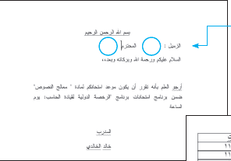
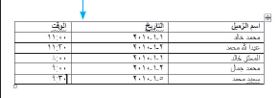
16
دمج المراسلات
دمج المراسلات(Merge mails):
يعتبر أمر (دمج المراسلات) من أهم أوامر برنامج (معالج النصوص) وأكثرها فائدة, حيث يُمكن المستخدم من كتابة رسالة ذات صيغة واحدة مع تغيير محدّد في محتويات الصيغة, مثل إدراج رسالة إلى أولياء أمور الطلبة بتقديراتهم, حيث تثبت صيغة الرسالة مع التغيير في حقول اسم الطالب والعلامة, ولتنفيذ هذا الأمر اتبع الخطوات التالية:
1.أكتب صيغة الخطاب الذي ترغب بتكرار ظهوره.
2.افتح ملف معالج نصوص جديد, ثم أنشاء عليه جدول يحتوي على البيانات المراد دمجها على الملف الأصل.
3.أدخل بيانات الجدول واحفظ الملف.

Slide 2
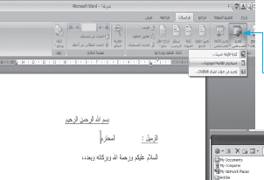
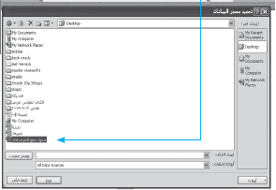
4.انقر خيار (استخدام قائمة موجودة) من زر (تحديد المستلمين) ضمن مجموعة (بدء دمج المراسلات) من مجموعة (مراسلات) ليظهر مربع حوار (تحديد مصدر البيانات).
5.انقر على مكان دمج الحقل في الملف الأول (الصيغة).

Slide 3
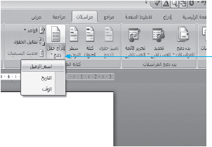
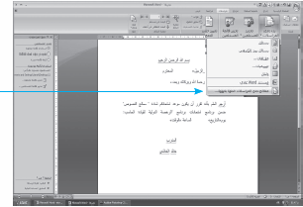
6.انقر زر (إدراج حقل دمج) ضمن مجموعة (كتابة الحقول وإدراجها) من مجموعة (مراسلات), ليظهر أسماء حقول الملف المصدر.
7.كرّر النقطتين (5و6) إلى حين دمج كل الحقول المطلوبة.
8.انقر على خيار (دمج المراسلات خطوة بخطوة) من زر (بدء دمج المراسلات) ضمن مجموعة (بدء دمج المراسلات) من مجموعة (مراسلات), لتظهر سلسلة خيارات الدمج أقصى يمين الشاشة.

Slide 4
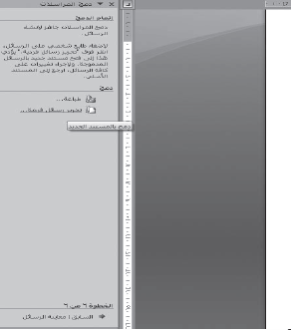
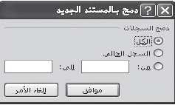
9.انتقل بواسطة النقر على زر (التالي) لحين الوصول إلى نقطة 6/6, ثم انقر على زر (تحرير رسائل فردية) ليظهر مربع حوار (دمج بالمستند الجديد).

Slide 5
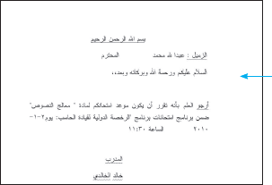
10. انقر(موافق) على مربع حوار (دمج بالمستند الجديد) ليتم مباشرة تكوين مستند جديد يحمل صفحات بعدد صفوف مستند (المصدر).
(ملاحظة)
الواصلة تحفظ تنسيق النص وصحته بحيث لا يتم تقسيم الكلمة إلى قسمين مما ينتج عنه خطأ، وتُستخدم في اللغة الإنجليزية علامة (-) للوصل بين حروف الكلمات.

Slide 6
تمارين
1.شغل برنامج (معالج النصوص) ثم ابدأ بالتعرف على مكونات الشاشة الرئيسية للبرنامج؟
2.أكتب ثلاثة أسطر عن أي موضوع تختاره؟
3.ابدأ بالتنقل خلال النص المكتوب على الصفحة؟
4.أغلق المستند دون حفظ التغييرات, ثم أغلق البرنامج؟
5.شغل برنامج (معالج النصوص) ثم ابدأ بالتعرف على مكونات الشاشة الرئيسية للبرنامج؟
6.أكتب ثلاثة أسطر عن أي موضوع تختاره؟
7.ابدأ بالتنقل خلال النص المكتوب على الصفحة؟
8.أغلق المستند دون حفظ التغييرات, ثم أغلق البرنامج؟
9.شغّل برنامج (معالج النصوص)، ثم أكتب رسالة موجهة إلى أحد الأصدقاء بحيث تتضمن (عنوان، محتوى الرسالة، خاتمة)؟
10.ابدأ بتنسيق الرسالة كما يلي:
أ. العنوان: (عريض، تسطير، حجم خط: 16، توسيط)؟
ب. محتوى الرسالة: (حجم خط 14، ضبط الكل)؟
ج. الخاتمة: (عريض، حجم خط 16، محاذاة إلى اليسار)؟
11.حدّد كامل النص المكتوب على صفحة المستند ثم ابدأ بالتحول بين الفقرة العربية والفقرة الإنجليزية ماذا تلاحظ؟
12. أكتب اسمك باللغة العربية ثم غيّر لغة الكتابة وأكتب اسمك باللغة الإنجليزية (في نهاية الصفحة)؟
13. احفظ المستند (رسالة إلى صديق) على مجلد المستندات أو سطح المكتب ثم أغلق البرنامج؟

Slide 7
تمارين
14. أطلب مستند جديد على برنامج (معالج النصوص)، ثم أكتب جملة (الحمدلله رب العالمين)، ثم أكتب جملة (بسم الله الرحمن الرحيم) على سطر جديد؟
15.انقل السطر الثاني بحيث يصبح قبل السطر الأول؟
16.انسخ السطر الأول أسفل السطر الثاني؟
17.افتح أي مستند موجود على جهازك؟
18.انسخ كل النص المكتوب على المستند المفتوح إلى المستند الجديد؟
19.احفظ المستند الجديد باسم (عمليات النقل والنسخ)؟
20.افتح أي مستند موجود على جهازك؟
21.ابحث عن أي نص موجود على الصفحة، ثم استبدله بنص جديد؟
22.تراجع عن عملية الاستبدال؟
23.امسح التنسيقات المطبقة على كل نصوص المستند المفتوح؟
24.افتح أي مستند موجود على جهازك، ثم غيّر نوع العرض لشاشة البرنامج إلى (تخطيط الطباعة)؟
25.اعرض خريطة المستند المفتوح، ثم قم بإخفاء (خريطة المستند)؟
26.اعرض الصفحات مصغرة؟
27.أظهر أشرطة الأدوات: (قياسي، تنسيق) فقط على شاشة البرنامج؟

Slide 8
تمارين
28.افتح أي مستند موجود على جهازك، ثم ثبّت الرأس والتذييل كما يلي:
أ. الرأس: (التاريخ الحالي) على يمين الصفحة، (الوقت) على يسار الصفحة؟
ب. التذييل: (مدير الحواسيب المتطورة) في وسط الصفحة؟
29.نسّق الرأس والتذييل، ثم تأكد من ظهورهما أعلى وأسفل الصفحة؟
30.أكتب مستند أو مقالة عن (الوطن) على برنامج معالج النصوص؟
31.أدرج رمز مميز عند نهاية النص المكتوب على الصفحة ثم نسّقه بصورة مناسبة؟
32.أدرج حاشية سفلية على كلمة (الوطن) بنص: (بلادنا)؟
33.أدرج فاصل صفحات بحيث يُصبح نصف النص في صفحة أولى والنصف الآخر في الصفحة التالية؟
34.أدرج قصاصة فنية مناسبة للموضوع؟
35.أطلب مستند جديد على برنامج (معالج النصوص)، ثم أدرج شكل تلقائي مناسب لكتابة العنوان، ثم أكتب عنوان بداخل الشكل التلقائي، (استخدام الحاسب في حياتنا اليومية)؟
36.أكتب ثلاثة أسطر عن الموضوع؟
37.أدرج صورة مناسبة للموضوع، ثم نسّقها لتظهر خلف النص؟
38.خفف درجة السطوع لتظهر كخلفية للنص المكتوب على الصفحة؟

Slide 9
تمارين
39.أطلب مستند جديد على برنامج معالج النصوص؟
40.أدرج نص باستخدام خاصية فن الكلمة (Word Art) ثم نسّقه باستخدام شريط الرسم؟.
41.أدرج تخطيط هيكلي أو مخطط هيكلي بوضح التدرج الوظيفي في الشركات ابتداءً من (المدير) في رأس المخطط وصولاً إلى (العامل) أسفل المخطط؟
42.نسّق نصوص المخطط باستخدام شريط التنسيق أو باستخدام اختصارات لوحة المفاتيح؟
43.نسّق المخطط أو التخطيط المُدرج باستخدام شريط الرسم؟
44 .افتح أي مستند موجود على الجهاز، ثم ابدأ بإعداد صفحة المستند للطباعة كما يلي:
أ. حدد الهوامش: (2.5 سم) من الجهات الأربعة؟
ب. حدّد اتجاه الطباعة: (أفقياً)؟
ج. حدّد حجم الورق: (A4)؟
45.اطبع نسختين من المستند؟
46.أطلب مستند جديد، ثم انسخ جزء من نص المستند السابق إلى المستند الجديد؟
47.كرّر النص المنسوخ مرتين على نفس المستند؟
48.اطبع نسخة واحدة من المستند الجديد بالإعدادات الافتراضية؟

Slide 10
تمارين
49. افتح أي مستند موجود على جهازك، ثم نسق أحد الفقرات كما يلي:
أ. المسافة البادئة للسطر الأول: 1.5 سم؟
ب. مقدار تباعد أسطر الفقرة : مزدوج؟
ج. بُعد الفقرة عن الفقرة التي تليها : 15 نقطة؟
50.انسخ تنسيق الفقرة على بقية فقرات المستند؟
51.افتح أي مستند موجود على جهازك؟
52.نسّق أحد فقرات المستند من حيث: (الحدود والتظليل)، ثم انسخ التنسيق إلى بقية الفقرات؟.
53.أطلب مستند جديد، ثم حدّد قيمة الجدولة (4سم) ثم ابدأ بكتابة خمسة أسماء مفصولة بالضغط على مفتاح (Tab) كم عدد الأسماء في السطر الواحد؟
54.انسخ إحدى الفقرات المنسقة بمسافة بادئة من المستند المفتوح إلى المستند الجديد، بعد إزالة فواصل الأسطر؟
55. أكتب ثلاثة أسطر عن (حقوق الوالدين)؟
56.أكتب فوائد أو أفضال الوالدين عليك على شكل تعداد نقطي؟
57.اسقط كلمة (الوالدين) استهلالياً، ثم غيّر اتجاه النص إلى (عمودي)؟
58.نسّق النص المسقط استهلالياً من حيث (الحدود والتظليل)؟

Slide 11
تمارين
59. أطلب مستند جديد، ثم أكتب المعادلة التالية:
5س+3س2 + 6س3 = 5س+3س2+6س3
60.أكتب اسمك باللغة الإنجليزية ثم غيّر حالة الأحرف إلى: (حالة أحرف عنوان)؟
61.غيّر نمط الخط للاسم الذي كتبته باستخدام قائمة الأنماط المتاحة على البرنامج؟
62.افتح أي مستند موجود على جهازك، ثم ثبت الواصلة على برنامج (معالج النصوص) بحيث تعمل أو تستخدم تلقائيا؟
63.قم بإجراء التدقيق الإملائي والنحوي على نص المستند؟
64.أكتب كلمة (حمر) ثم أضفها إلى قاموس البرنامج، وتأكد من عدم ظهورها كخطأ إملائي بكتابتها في موقع آخر؟
65.أكتب كلمة (حاسب) ثم استبدلها بأحد مرادفاتها المتاحة؟
66.افتح أي مستند، ثم ثبّت الخيارات التالية:
أ. حماية المستند بكلمة مرور؟
ب. تحديث موقع حفظ الملفات ليصبح القرص الصلب(C:)؟
ج. تسجيل اسم المستخدم (اسمك)؟
د. تحديد قائمة الملفات الأخيرة بـ (6 ملفات)؟

